Slide 1
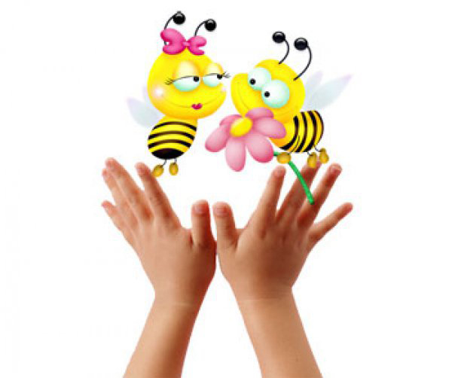
Пальчиковые упражнения
Выпуск 2
11/2014г
Выполнила :
учитель-логопед МКДОУ БГО Борисоглебский детский сад №12 общеразвивающего вида
Филиппова Светлана Анатольевна

Slide 2
Цель: применение здоровьесберегающих технологий в коррекционном воспитательно - образовательном процессе.
Задачи: познакомить педагогов и родителей с разнообразными методами и приёмами, которые оказывают положительное воздействие на речевое развитие детей.

Slide 3
Здоровьесберегающие технологии – неотъемлемая часть логопедической коррекционной работы.
У детей при ряде речевых нарушений отмечается моторная недостаточность, а также отклонения в развитии движений пальцев рук, так как движения пальцев рук тесно связаны с речевой функцией.

Slide 4
Неотъемлемой и очень важной частью логопедической работы являются пальчиковые упражнения . Регулярное выполнение помогает:
Приобрести хорошую подвижность, гибкость кисти руки
Развить мелкую моторику пальцев рук
Подготовливить ребенка к рисованию и письму.
Устранить скованность движений

Slide 5
Для тренировки пальцев могут быть использованы упражнения без речевого сопровождения.
Ребенку объясняют выполнение того или иного задания: "Пальчики здороваются"
-кончик большого пальца правой руки поочередно касается кончиков указательного, среднего, безымянного и мизинца..

Slide 6
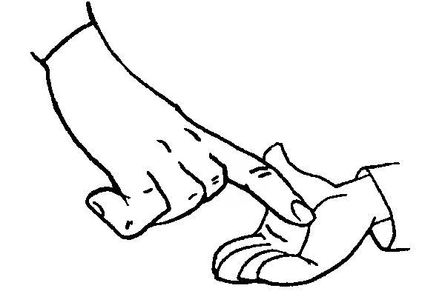
Задания на воспроизведение положений пальцев по образцу взрослого.
Ребенок закрывает глаза, взрослый ставит его пальцы в определенное положение. Затем ребенок воспроизводит это положение другой рукой или той же рукой после определенной паузы

Slide 7
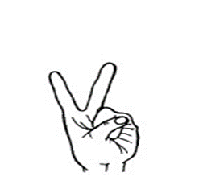
Пальчиковые фигуры со зрительной опорой, так и без опоры зрительного контроля.
«Указка»
«Колечко большое, или маленькое »
«Коза»
«Зайка»

Slide 8
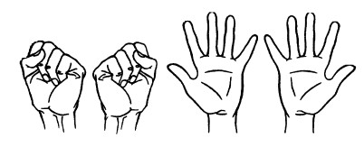
Пальчиковые упражнения на переключение с одного движения на другое.
«Кулак-ладонь»
«Колечко большое -маленькое »
« Похвали Козу» -«Коза-Во!»
Выполняется по показу, или с проговариванием(а затем без проговаривания) .

Slide 9
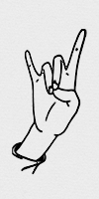
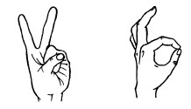
Упражнение « Коза – заяц – кольцо»
Ритмично чередовать позы рук: «коза» — «заяц» — «кольцо». Ритм постепенно увеличивать.
Каждое упражнение можно выполнить с закрытыми глазами (для развития кинестетических ощущений).

Slide 10
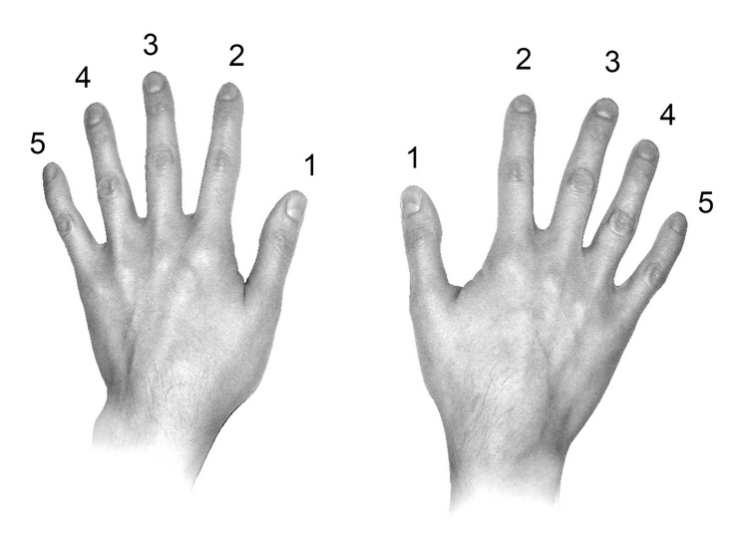
Упражнение « Игра на рояле»
Последовательно касаться кончиками пальцев стола.
Одним пальцем: 1,2,3,4,5, потом 5,4,3,2,1.
Двумя пальцами: 1-5, 1-4, 1-3, 1-2, потом 1-2, 1-3, 1-4, 1-5.

Slide 11
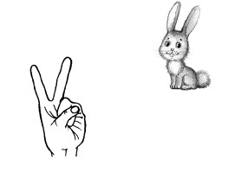
Упражнения для пальчиков с речевым сопровождением.
«Зайка».
Средний и указательный палец – ушки зайки, остальные сложены щепотью и изображают мордочку зайки.
- Скачет, скачет зайка,
- Ты его поймай-ка!
и ловит «зайку» другой рукой (или ребенок ловит, или «зайки» ловят друг друга…)

Slide 12
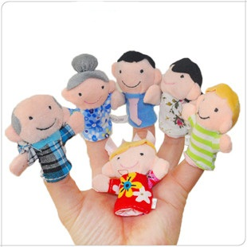
Для тренировки пальцев используются упражнения на координацию и динамическую организацию движений с речевым сопровождением:
МОЯ СЕМЬЯ
Этот пальчик – дедушка,
Этот пальчик – бабушка,
Этот пальчик – папочка.
Этот пальчик – мамочка,
Этот пальчик – я,
Вот и вся моя семья!
Поочередное сгибание пальцев, начиная с большого, на последнюю строчку – показать ладошку.

Slide 13
В презентации использованы картинки с сайта:
http://www.litmir.net/br/?b=103515&p=3
http://bom-bom.ru/minijournal/pal-chikovy-e-igry-dlya-razvitiya-maly-s…
http://maxactive.ru/zadachi/reshaem-vmeste/palchikovaya-gimnastika_
http://forum.gorod.dp.ua/showthread.php?t=252975&page=20&s=344eb8a522b…

